Slide 1
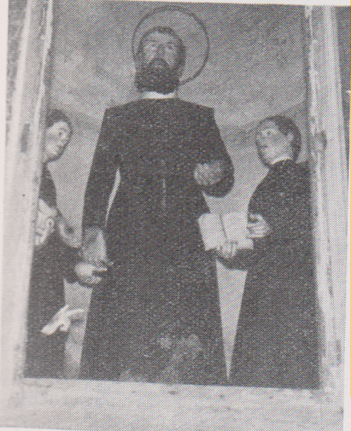
Antico gruppo statuario in Viadanica, Val Caleppio

Slide 2
Nuovo gruppo, opera di scultori della Val Gardena

Slide 3
Servalli Pietro, Pala di San Girolamo in Viadanica

Slide 4
Statua in processione, Viadanica.

